Slide 1
2
0
07
1
8
陈静敏
林海氽
定位视界
黄嘉衡
Location —— word
杨泽迦
蔡志杰
马磊山

Slide 2
内 容
CONTENT
01
02
03
04
功能清单
框架清单
项目后台
项目总结

Slide 3
Part
功能清单
01

Slide 4
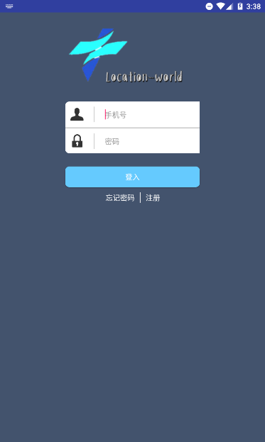
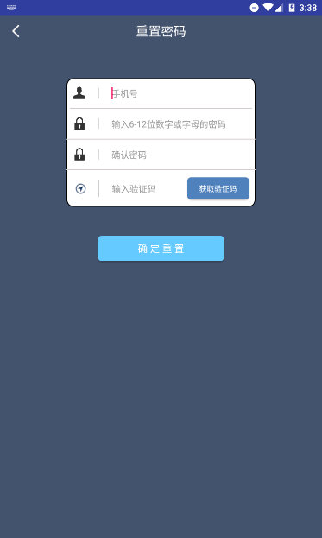
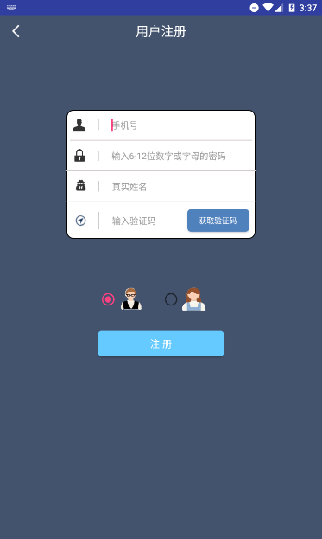

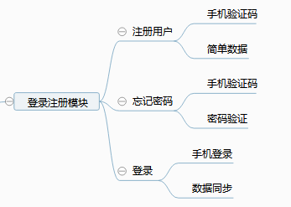
01
登录注册模块
手机验证
简单数据注册
密码验证
数据同步

Slide 5
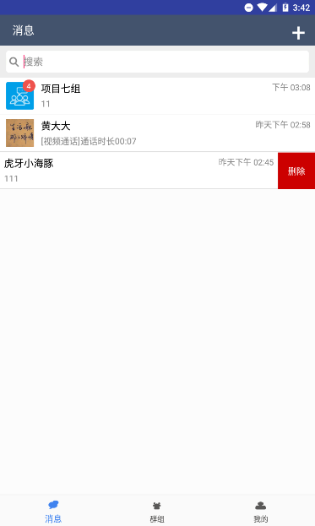
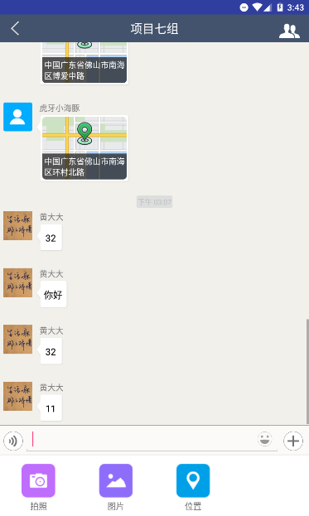
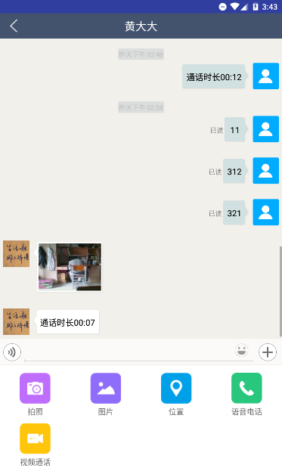
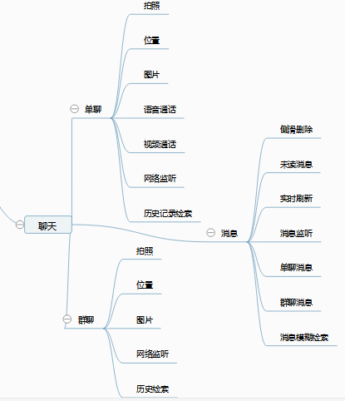
01
聊天模块
消息列表
1.1 侧滑删除 1.2 未读消息显示
1.3 实时刷新 1.4 消息监听
1.5 单聊消息 1.6 群聊消息
1.7 消息模糊检索
单聊
2.1 拍照 2.2 位置信息
2.3 发送图片 2.4 语音通话
2.5 视频通话 2.6 网络监听
2.7 聊天历史记录
3.群聊
3.1 拍照 3.2 位置信息
3.3 发送图片 3.4网络监听
3.6 聊天历史记录

Slide 6
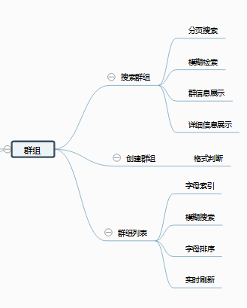
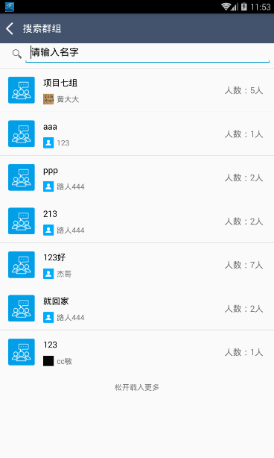
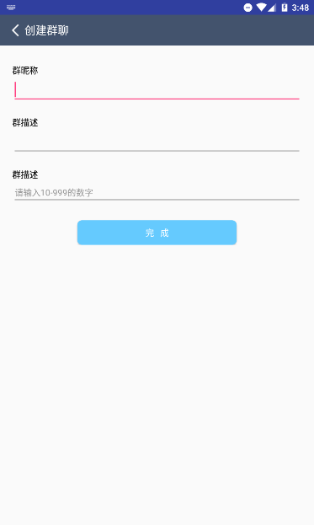
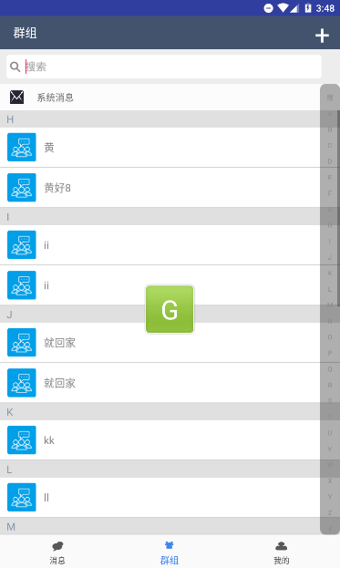
01
群组模块
群组列表
1.1 字母索引 1.2模糊搜索
1.3 实时刷新（添加群，被移除群）
1.4 字母排序
2. 创建群组
2.1 格式判断
3.搜索群组
3.1 分页搜索（上拉刷新，下拉加载）3.2 模糊搜索 3.3 群信息展示
3.4详细信息展示

Slide 7
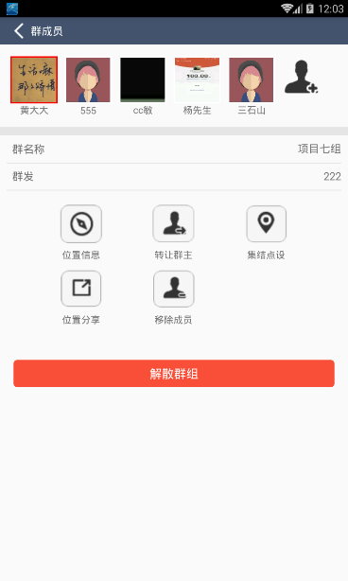
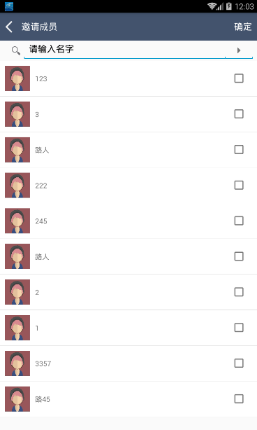
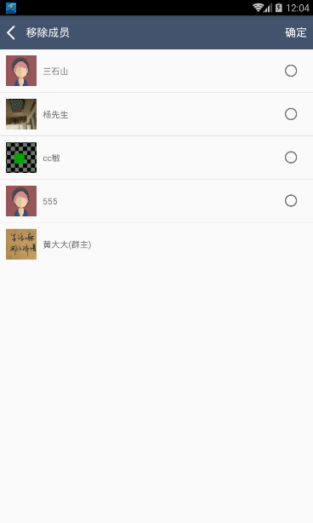
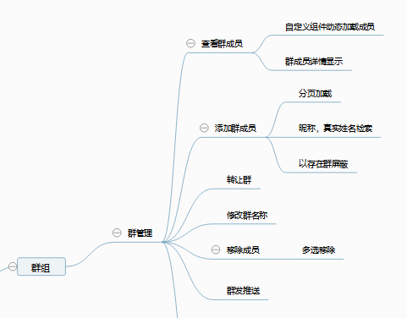
01
群管理模块
查看群成员
1.1 自定义组件动态加载
1.2群成员详情显示
2. 添加群成员
2.1 分页加载 2.2 昵称真实姓名检索2.3 已加入群筛选
3.群管理
3.1 转让群主 3.2修改群名称
3.3 移除群成员 3.4 群成员群发

Slide 8
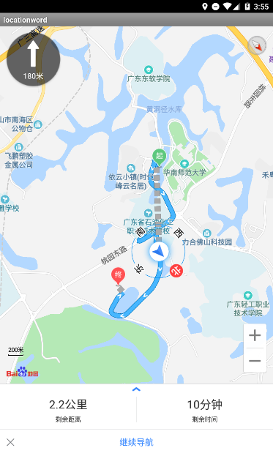
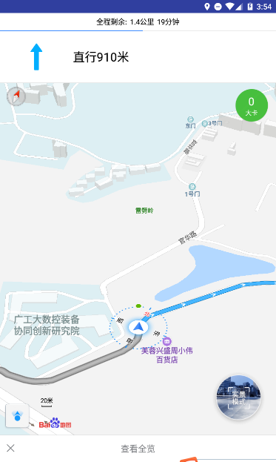
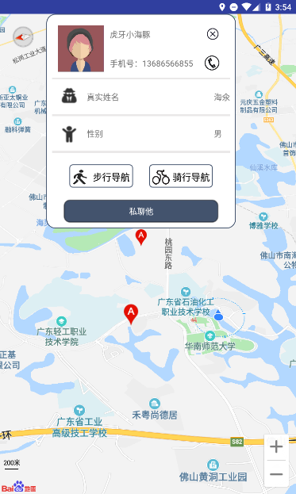
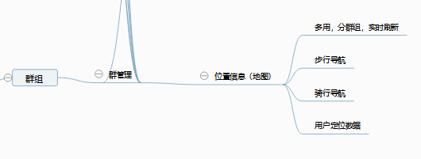
01
地图模块
步行导航（AR导航）
2. 骑行导航
3. 实时刷新
3.1 用户位置标识 3.2 用户信息框展示
3.3 拨打电话跳转 3.4 私聊跳转

Slide 9
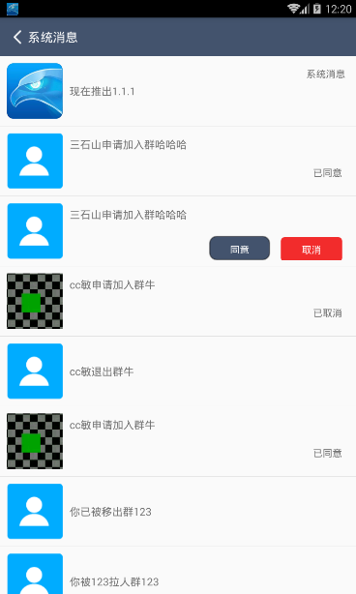
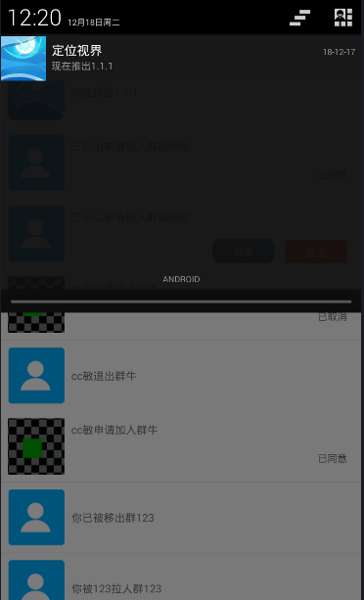
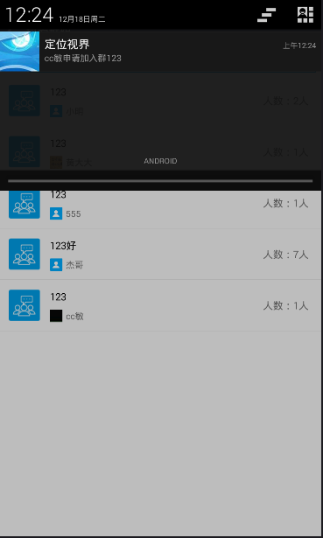
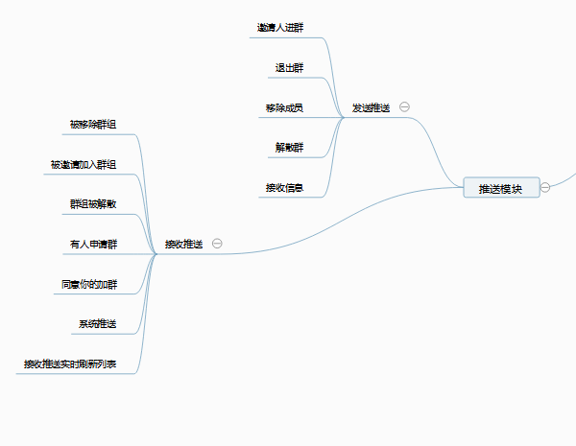
01
推送模块
系统消息推送
1.1 优先第一条显示 1.2 全体推送
2. 其他推送
2.1申请加入群推送
2.2同意加入群推送
2.3 被邀请进入群推送 2.4 被移除推送
2.5 群解散推送
3. 接收推送
3.1 对应模块刷新
（对方同意我加入群后，我的群组列表刷新
被移除群后，我的群组列表实时刷新）

Slide 10
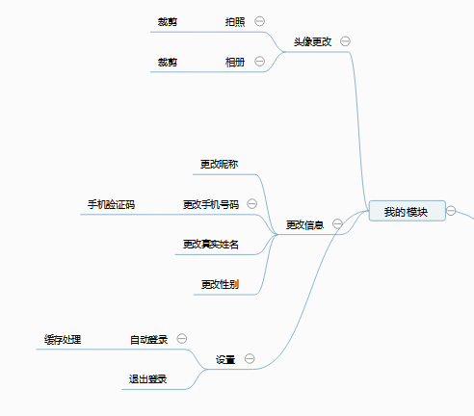
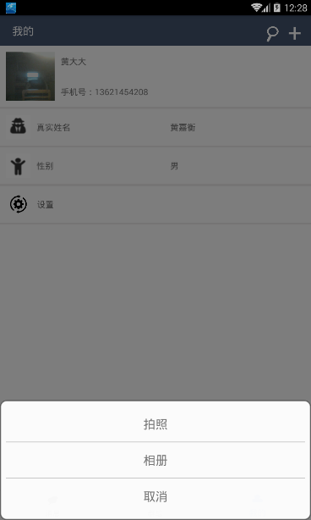
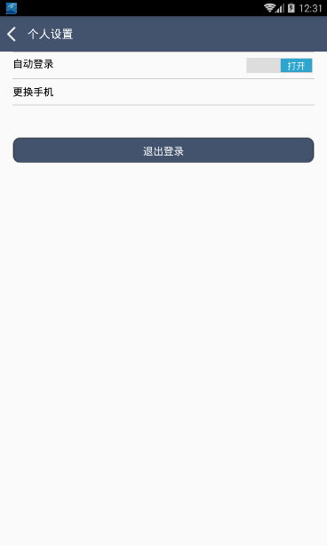
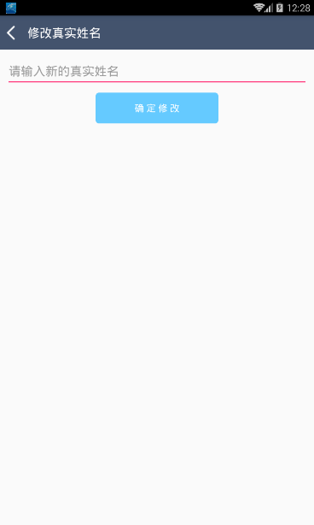
01
我的模块
头像更改
1.1相册选择 1.2 拍照上传
1.3裁剪图片
2. 更改信息
2.1手机验证
2.2昵称，头像，手机号码，真实姓名，昵称，性别等
3.个人设置
3.1 退出登录 3.2 自动登录
3.3 缓存处理

Slide 11
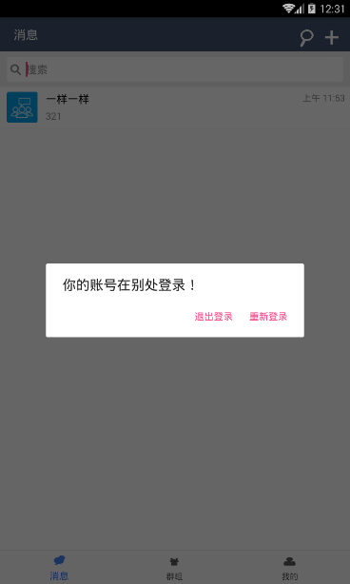
01
亮点功能
单点登录
消息推送服务

Slide 12
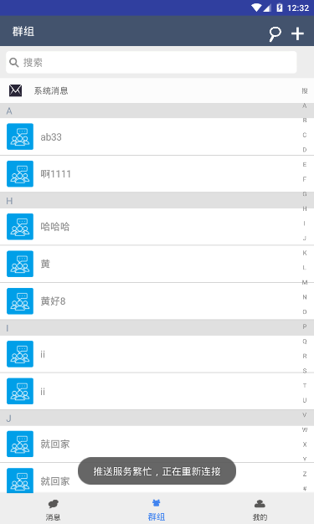
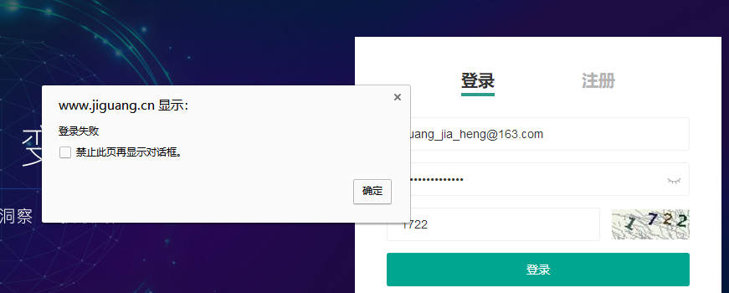
01
意外功能
极光推送服务官网炸裂

Slide 13
Part
框架清单
02

Slide 14
◆ 环信即时通讯云
❖ Ease ui（环信ui库）
⬥ Mob 手机短信验证
 Event Bus 异步刷新机制
 OKhttp3 网络访问
 Glide 图片加载框架
 SpringView 上拉刷新下拉加载框架
 FlowLayout 布局
 support:design28.0 谷歌组件框架
 极光推送Jpush
01
总体项目框架

Slide 15

01
总体项目框架
◆ Spring mvc框架
❖ Maven依赖
⬥ Swagger2.0 可视化文档
 后台可视化管理系统

Slide 16
Part
后台篇
03

Slide 17
01
后台可视化文档
点这里

Slide 18
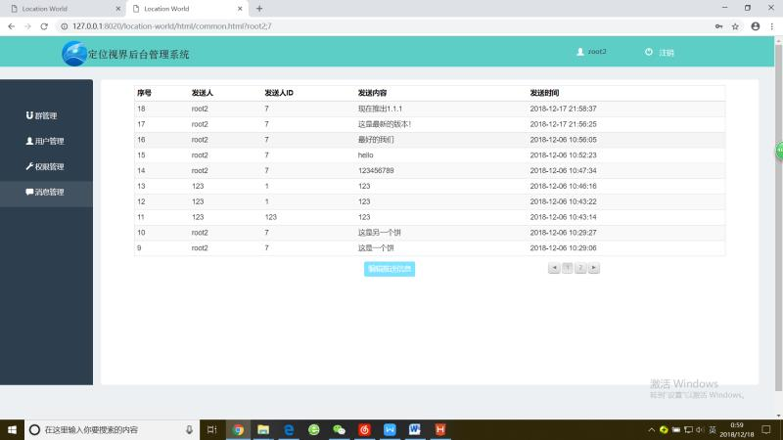
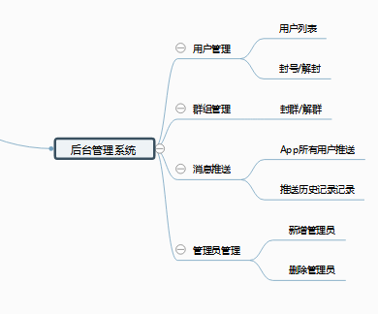
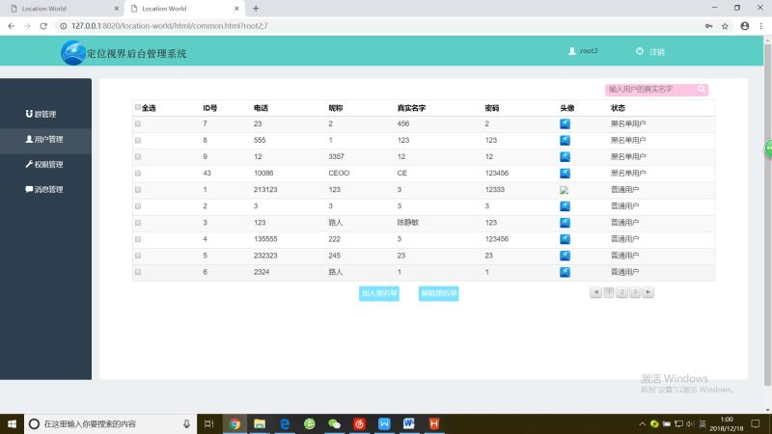
01
后台管理系统
用户管理
1.1封号/解封 1.2 用户列表
1.3 搜索用户
2. 群组管理
2.1群组列表 2.2封群/解封
3.推送服务
3.1 系统推送（全用户推送）
3.2 推送记录

Slide 19
Part
项目总结
04

Slide 20
01
项目总结

Slide 21
02
实训总结
杨泽迦
在这一段时间里，了解了团队合作时的配合和自身的自觉性是很重要的，在这次项目里，我们组员之间互相理解，互帮互助，团结友爱，所以气氛很融洽，进展也很顺利。在个人身上，项目过程我也学习到更多知识，感谢实训，实训使我快乐！
实训的时间过得很快，也过得很慢，在这段时间里我学习到了很多东西，学会了更多的知识技能，也学会了与小组成员进行团队合作。
陈静敏
马磊山
通过小组每个成员辛勤的努力，才顺利完成了这次的实训项目，同时感谢老师的耐心指导，感谢大家 ！

Slide 22
03
实训总结
林海氽：懂得了团队比个人力量大的无可比拟。
蔡智杰：我感觉这次实训学到了好多东西，体会到了团队合作的重要性。
黄嘉衡：本次实训，亲身试用过许多企业，试用的框架，为之后找工作提供了很好的经验。

Slide 23
2
0
07
1
8
THANKS
Location word

